Slide 1
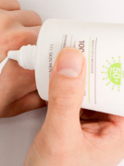
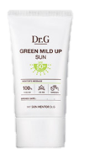
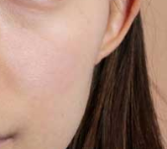
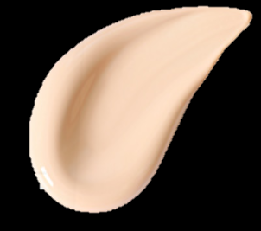
영상SB
그린 마일드 업 선
#01
#02
#03
2018년 한국 올리브영 선크림 부분 1위
민감 & 예민 피부에 적합!
‘민감피부를 위한 무기자차’
그린 마일드 업 선
민감 예민
진정 진정
그린 배경 제품 스탑모션으로 아래에서 위로 올라오고
2018년 한국 올리브영 선크림 부분 1위
‘민감피부를 위한 무기자차’
그린 마일드 업 선
엠블럼 제품 상단에 추가
(네온사인 디자인) 깜빡 깜빡 불들어옴
1.얼굴이 불긋 불긋 민감 피부를 가진 모델
등장 해 얼굴 만지며 고민하는 모습 보여줌
2.제품을 손에 덜어 바르는 모습 보여줌
피부에 잘 발리는 느낌 클로즈업해서 보여줌
불긋 불긋한 부분 옆 진정 진정이라는 워딩 추가
멘션추가 : 민감&예민 피부가 쓰기 적합한 그린 마일드 업 선
매끈한 피부의 모델 보여줌과 동시, 모델 밝은 표정
워딩 : 안티폴루션으로 바르는 즉시 미세먼지와 각종 유해성분 차단!
전자기기로부터 나오는 청색광까지 차단!

Slide 2
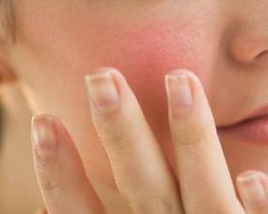
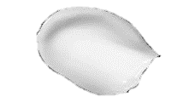
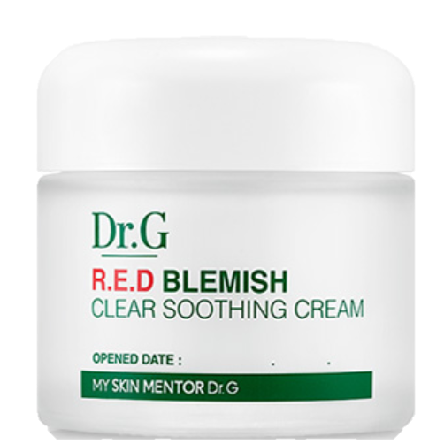
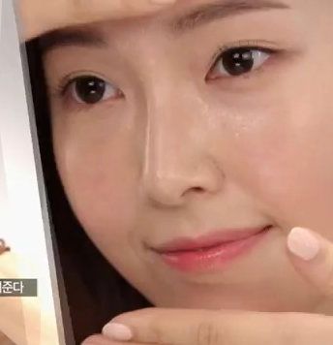
영상SB
레드 블레미쉬 수딩 크림
#01
#02
#03
자연 유래성분 81%로
민감해진 피부 진정 효과 탁월!
멘션1 : 진정강한 수분크림 레드 블레미쉬 클리어 수딩크림
제품이 여러 개가 데굴데굴 굴러 들어와 화면 채우거나 쌓아져 있는 모습 연출
매출 기록 받으면 멘션으로 언급
자막 : 민감 &여드름성 피부에게 진정 주는 수분 크림!
불긋불긋 민감한 모델 피부에 제형 찍어 바르는 모습 보여줌 (제형 클로즈업)
민감했던 피부가 진정되는 모델 피부 확대컷
(매끈하고 반짝거리는, 촉촉하고 진정된 피부
연출 필요)
병풀 일러스트와 함께 워딩
워딩 : 자연 유래성분 81%로
민감해진 피부 진정 효과 탁월!

